Slide 1





АКСЕЛЕРАТОР ПГУ «НЕЙРОБУМ»
«STUDRATE - интерактивная образовательная платформа для школьников с встроенной рейтинговой системой»

Slide 2

АКТУАЛЬНОСТЬ ПРОЕКТА
ТРЕНДЫ:
Переход к самообучению и самореализации
Мотивирующие формы обучения (нестандартная подача материала)
Адекватная оценка результата
Продуктивное взаимодействие между образованием и воспитанием.

Slide 3

ЦЕЛЕВАЯ АУДИТОРИЯ ПРОЕКТА
школьники
учителя
родители школьников
руководство школ

Slide 4
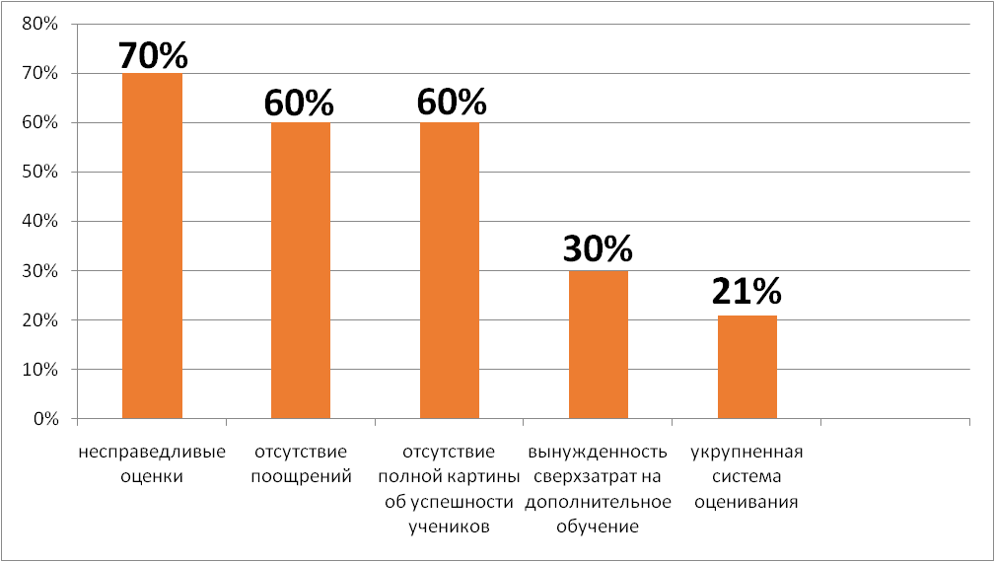
КЛЮЧЕВАЯ ПРОБЛЕМА
несправедливые оценки
отсутствие поощрений
отсутствие полной картины об успешности учеников
вынужденность сверхзатрат на дополнительное обучение
укрупненная система оценивания

Slide 5

ПРЕДЛАГАЕМОЕ РЕШЕНИЕ И ОСНОВНОЙ ФУНКЦИОНАЛ
Приложение для школьников с рейтинговой системой оценки знаний по общеобразовательным предметам для поднятия мотивации к учебе
Основной функционал:
материалы для закрепления и тестирования
система рейтингов по предметам, классам, школам
система рейтингов учителей-предметников внутри
школы и между несколькими школами
разбор ошибок в выполненных заданиях
выставление баллов по заданным критериям за выполненные задания
встроенная система поощрений
отслеживание регулярности пользования приложением и напоминания о необходимости пройти задания

Slide 6

ЦЕННОСТНОЕ ПРЕДЛОЖЕНИЕ
приложение позволит облегчить родителям и учителям поиск информации об успеваемости ребенка, показать его зоны роста (пробелы в знаниях)
рейтинг среди других учеников внутри класса, между классами, между школами
рейтинг между учителями внутри школы и между другими
встроенные поощрения учеников за их достижения, прогресс

Slide 7
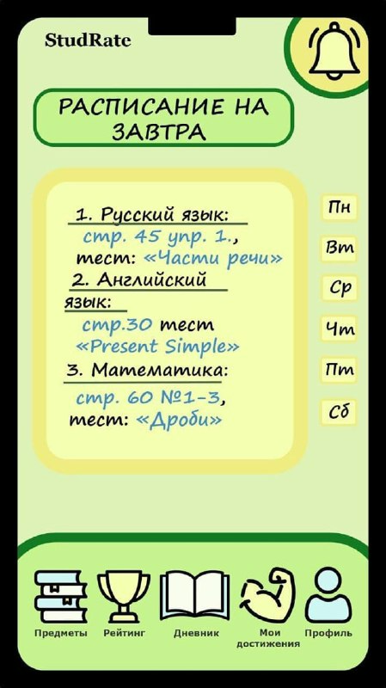
НАШ ПРОТОТИП

Slide 8
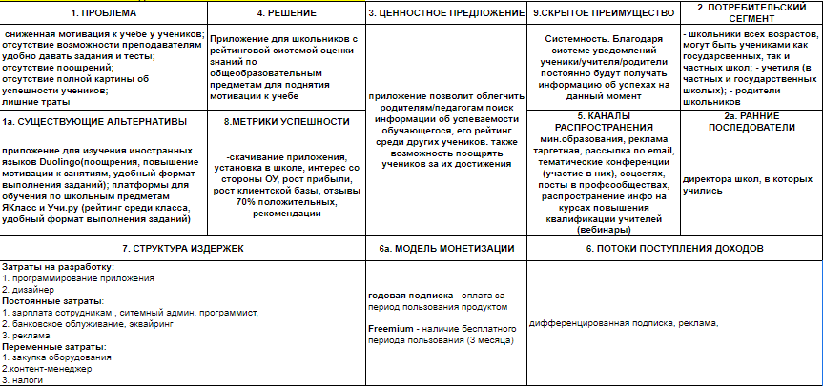
БИЗНЕС-МОДЕЛЬ ПРОЕКТА

Slide 9
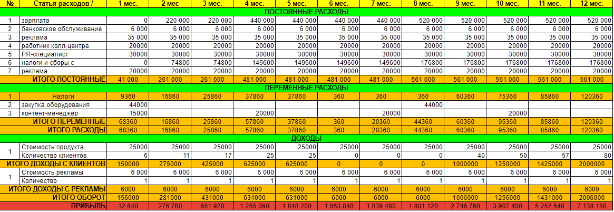
ФИНАНСОВЫЕ ПОКАЗАТЕЛИ ПРОЕКТА
себестоимость разработки 75 000 руб.
точка окупаемости 1 мес
потенциальная прибыль за 12 мес. 7, 1 млн руб.

Slide 10
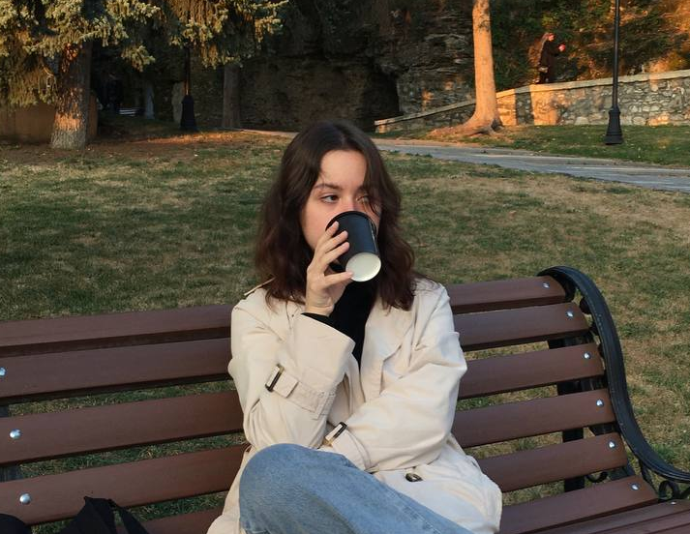
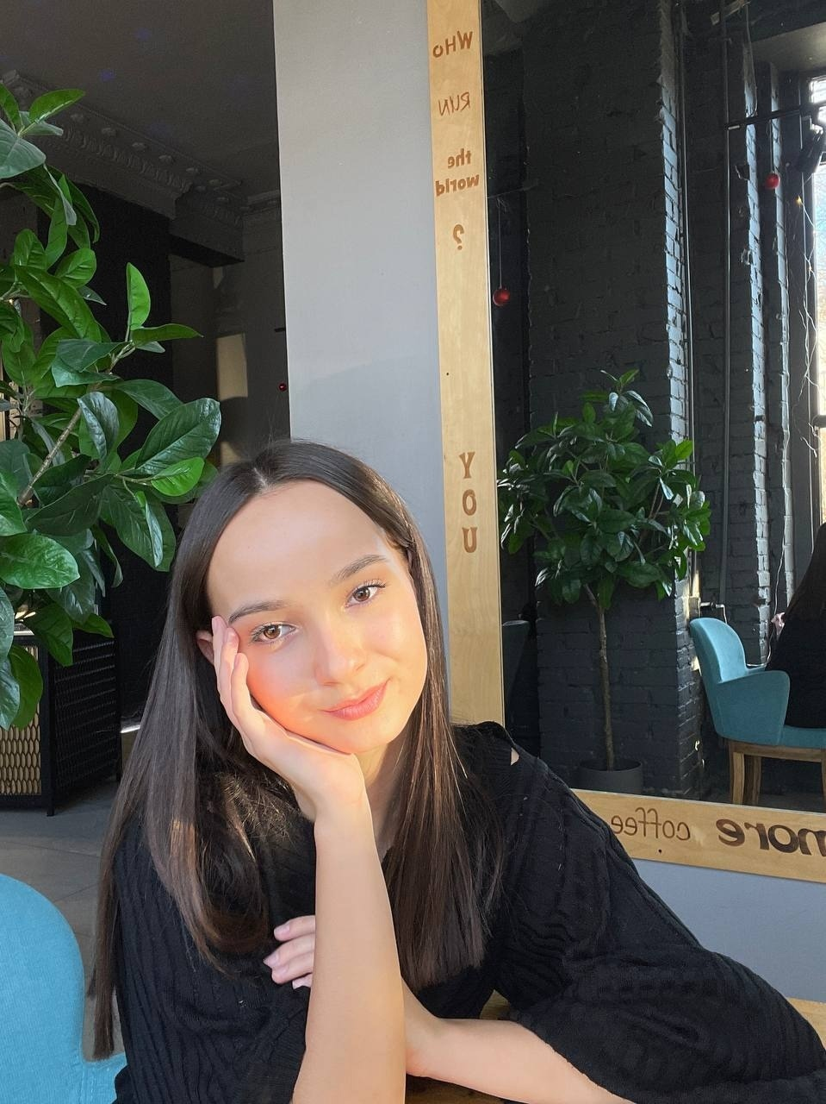
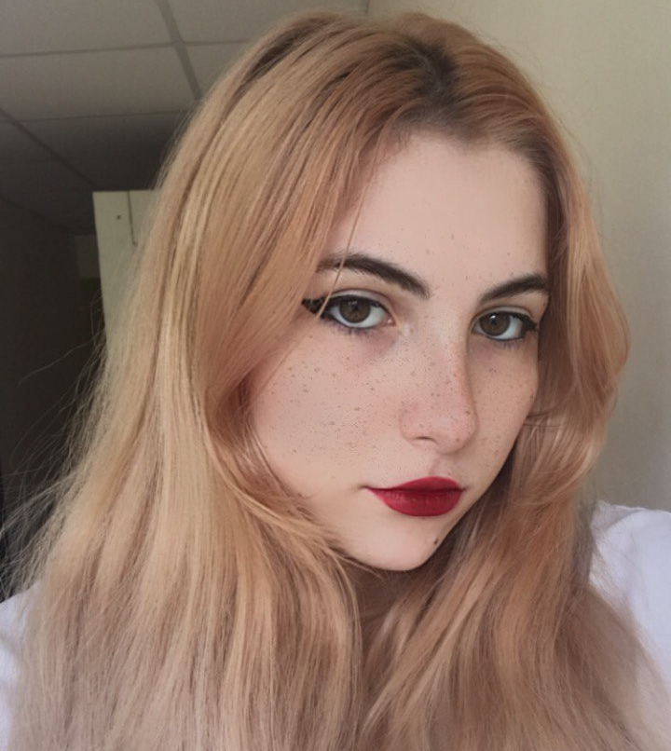
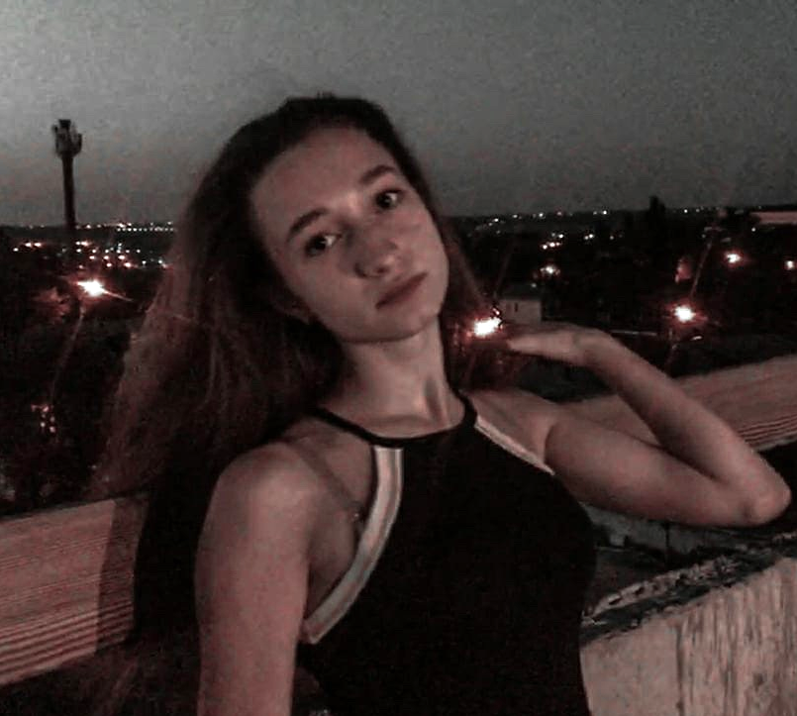
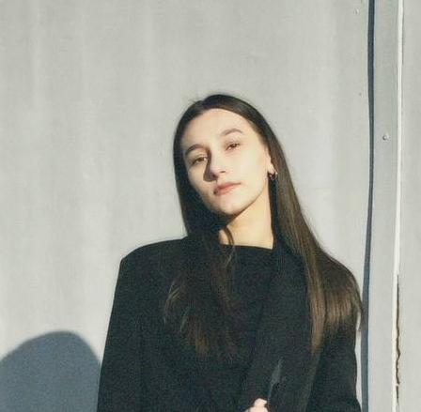
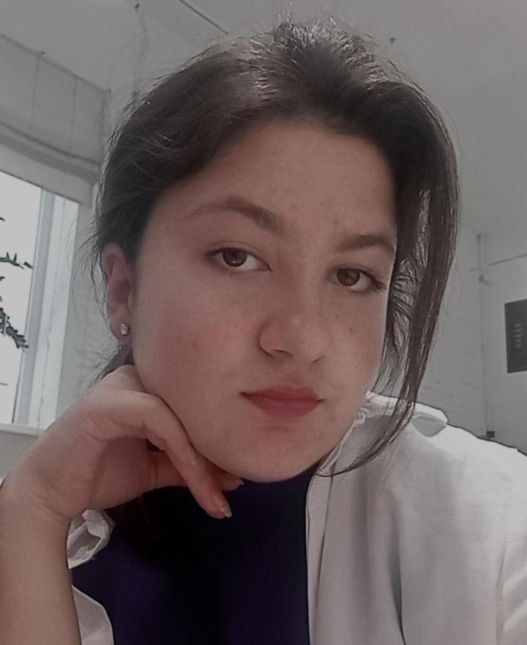
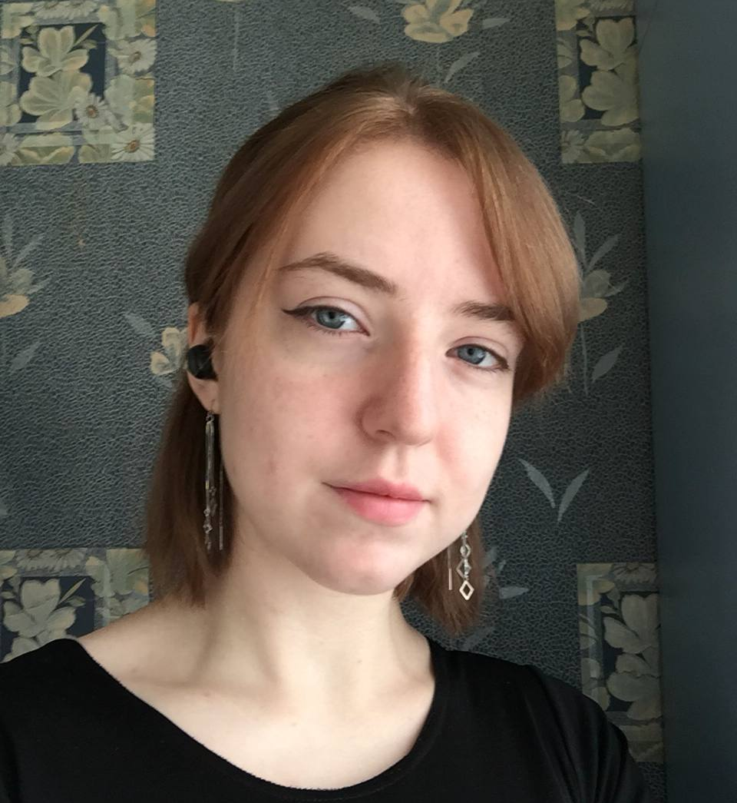
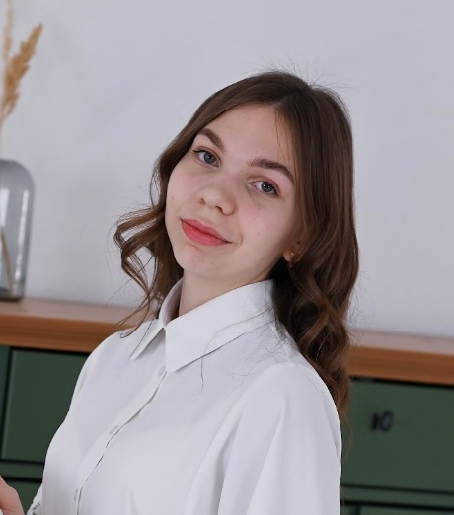
НАША КОМАНДА
Руденко Софья Олеговна
лидер
Цыганкова Анна Андреевна
дизайнер
Шабазова Виктория Аслановна
организатор
Кушнарёва Валерия Сергеевна
генератор идей
Борукаева Элина Тимуровна
стратег
Маргушева Бэлла Азраталиевна
аналитик
Шевченко Ялини Павловна
активист
Кривопустова Мария Сергеевна
SMM специалист

Slide 11













































Будем на связи!
контактный телефон: 8-928-378-95-93
e-mail: sofia.rudenko535@gmail.com

